Slide 1








Proves d’Hipòtesis amb Variables Qualitatives
Curs d'Estadística Bàsica per a la Recerca Biomèdica
UEB – VHIR
Miriam Mota-Foix i Alex Sánchez-Pla
Miriam.mota@vhir .org alex.sanchez@vhir.org

Slide 2
QUÈ VEUREM?
INTRODUCCIO
Contrastos per a una proporció
Contrastos per a dues proporcions
Anàlisi de taules de contingència
Prova khi-quadrat
Test de Fisher
Test de Mcnemar
3
5

Slide 3
Introducció
Si la variable d'interès és categòrica la forma de resumir-la és mitjançant una proporció.
Podem plantejar diversos tests
Sobre una variable (proves amb proporcions)
La proporció (% d’afectats) coincideix amb un valor donat?
La proporció (% d’afectats) és la mateixa en dues poblacions?
Sobre dues variables (khi-quadrat i relacionades)
Hi ha associació entre dues variables categòriques?
Hi ha relació entre els valors d’una variable categòrica abans i després d’un tractament?

Slide 4
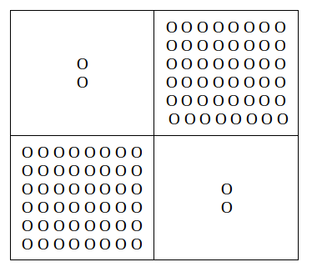
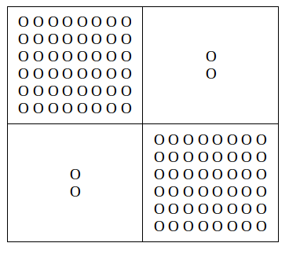
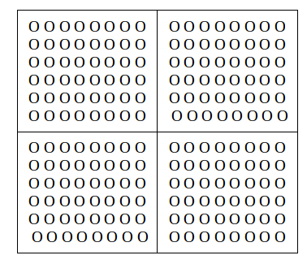
Study relating smoking and Cancer
Load data: “dadescancer.csv”
Smoking X=1
Non smoking X=0
TOTAL
CANCER Y=1
190
87
277
NO CANCER Y=0
60
163
223
TOTAL
250
250
500
Notes:
Entonces empezando por el principio, loque hacemos es un resumen descriptivo de nuestros datos, una tabla 2x2 en este caso y un test chi cuadrado que es lo que sabemos hacer y asi ver si realmente hay asociacion.
Cargamos la bbdd que es la que usaremos para entender como funciona la regresion logistica.

Slide 5
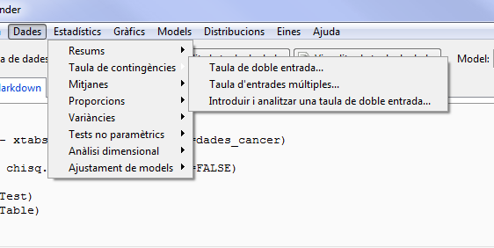
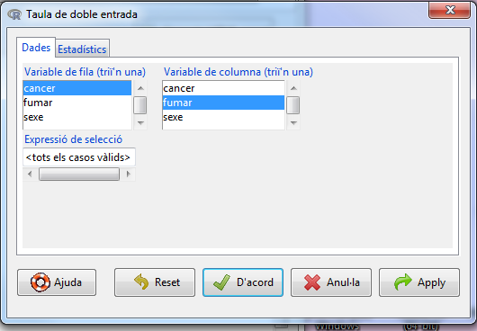
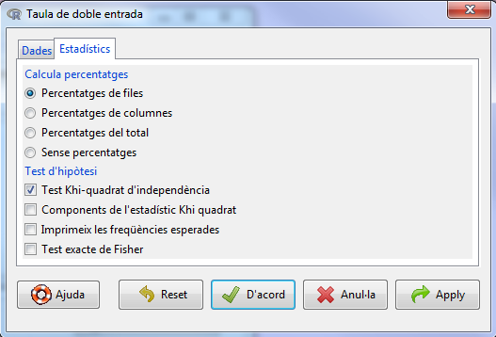

Slide 6
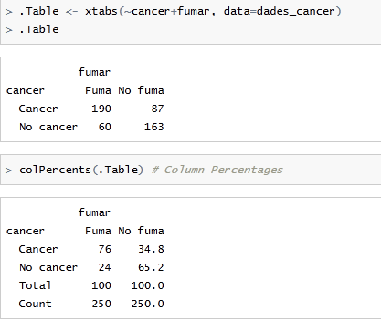
Notes:
Hemos vist que la diferencia es estadisticamente significativa, pero yo que vull saber es un tamaño del efecto, es decir cuan grande o pequeña es esta diferencia

Slide 7
Resum
VARIABLES QUALITATIVES
1 variable
1 població
Contrast dues proporcions
2 Variables
Dependents
2 poblacions
Contrast 1 proporció
Independents
n>5
Test khi-quadrat
n<5
Test de Fisher
2 Grups
+2 grups
Test Mcnemar
Test de cochran

Slide 8
Contrast per a una proporció
Objectiu: comprovar si la proporció de successos en una variable categòrica observada en una població s’ajusta a una proporció de referència p₀.
Suposarem que es disposa d’una mostra de mida n.
El contrast es planteja com:
H0: p = p0 vs H1: p ≠ p0
ó
H0: p = p0 vs H1: p < p0
H0: p = p0 vs H1: p > p0

Slide 9

Contrast de proporcions amb R
Crec que el percentage de morts es del 30%...
Crec que les persones amb chd tenen un percentatge de morts different als que no tenen chd
Exercici 1) diabetes.sav:
Explora les dades diabetes per tenir una idea del percentatge de morts
en la nostra mostra.
- Fes el mateix per a la segona hipótesis.

Slide 10
Contrast de proporcions amb R
Els tests de proporcions amb R commander necessiten que proporcionem tot el vector de dades.
La instrucció d’R prop.test permet fer-ho amb els comptatges
> prop.test(x=25, n=149, p=0.3)
1-sample proportions test with continuity correction
data: 25 out of 149, null probability 0.3
X-squared = 11.781, df = 1,
p-value = 0.0005983
alternative hypothesis: true p is not equal to 0.3
95 percent confidence interval:
0.1134978 0.2396854
sample estimates:
p
0.1677852

Slide 11
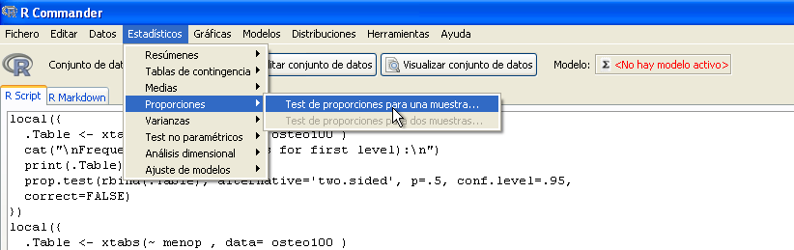
Contrasts de proporcions amb Rcmdr
Els tests de proporcions amb R commander necessiten que proporcionem tot el vector de dades.
Proporció morts a la “població” = ?
ALERTA! Com estan endreçats els nivells de les variables?
Datos/Modificar variables del conjunto de datos activo / Reordenar niveles del factor

Slide 12
Contrastos per 2 proporcions

Slide 13
Comparació entre (dues) proporcions
Objectiu: comprovar si una variable binomial mesurada en dues poblacions diferents presenta la mateixa proporció de successos en totes dues.
es disposa d’una mostra aleatòria simple per a cadascuna de les poblacions, de grandària respectiva n₁i n₂, és la freqüència relativa de successos a la població i.
El contrast es planteja com:
H0: p1 = p2 vs H1: p1 ≠ p2
ó
H0: p1 = p2 vs H1: p1 < p2
H0: p1 = p2 vs H1: p > p2

Slide 14
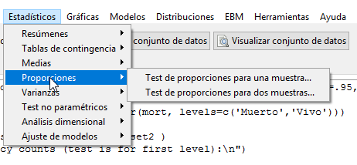
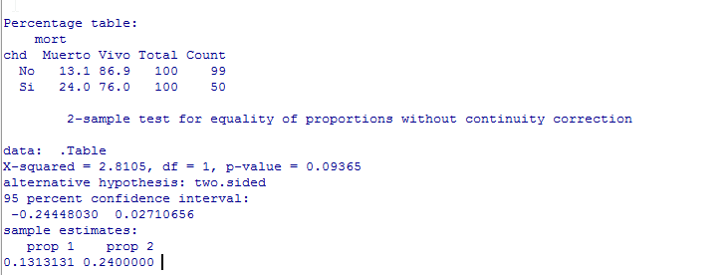

Comparació entre (dues) proporcions
Crec que les persones amb chd tenen un percentatge de morts different als que no tenen chd
Compare % by group H0: p1 = p2
Test z for comparing proportions

Slide 15
Resum
VARIABLES QUALITATIVES
1 variable
1 població
Contrast dues proporcions
2 Variables
Dependents
2 poblacions
Contrast 1 proporció
Independents
n>5
Test khi-quadrat
n<5
Test de Fisher
2 Grups
+2 grups
Test Mcnemar
Test de cochran

Slide 16
Relació entre variables categòriques
taula de contingència : classificació d'observacions d'acord a 2 característiques qualitatives, una d'elles determina les files i l'altre les columnes.
quan la mostra correspon a una única població amb individus classificats d'acord a 2 variables qualitatives, l'objectiu és determinar si existeix relació entre les variables: és una prova d'independència.
quan cada fila correspon a una mostra d'una població diferent l'objectiu és determinar si les diferents poblacions tenen diferències significatives en la variable estudiada: és una prova d'homogeneïtat de poblacions.
Clasif | B₁ | B₂ | … | B_{s} | Total
A₁ | n₁₁ | n₁₂ | … | n_{1s} | n_{1•}
A₂ | n₂₁ | n₂₂ | … | n_{2s} | n_{2•}
… | … | … | … | …
A_{r} | n_{r1} | n_{r2} | … | n_{rs} | n_{r•}
Total | n_{•1} | n_{•2} |  | n_{•s} | N

Slide 17
Prova d‘independència Khi-quadrat
Objectiu: comprovar en una única població la possible dependència de dues variables categòriques A, amb categories (A₁ ,..., A_{r}), i B, amb categories (B₁,..., B_{s}):
Per tant
H₀: La gravetat del tumor i la mutació son independents.
H₁: La gravetat del tumor i la mutació estan relacionats
Aquest test requereix que un 80% de les categories tinguin 5 o més observacions

Slide 18
El test de Fisher
El test khi quadrat pot ser inexacte amb mostres petites.
El test de Fisher calcula la probabilitat d’observar el valor de test igual o més gran al observat construïnt totes les possibles taules
S’anomena test exacte perque no fa servir una distribució sino que es calcula de nou per cada taula de dades → Millor opció que la khi-quadrat

Slide 19
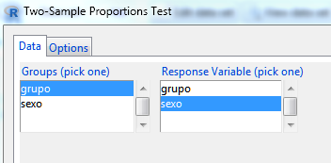
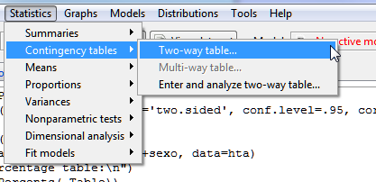
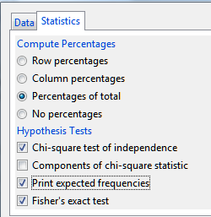
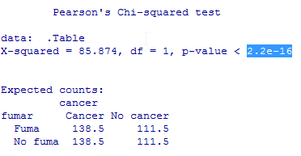
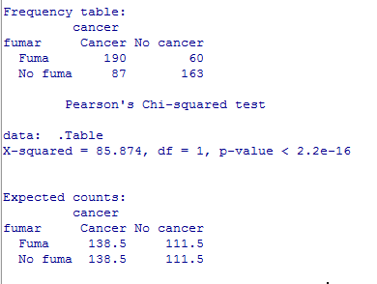
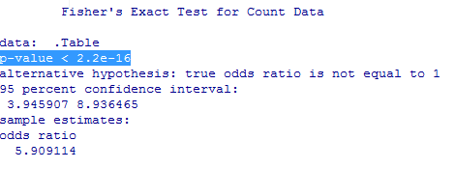
2 variables independents
Compare H0: Two variables are independent
Chi squared test

Slide 20
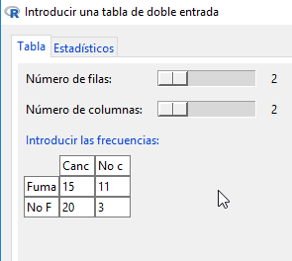
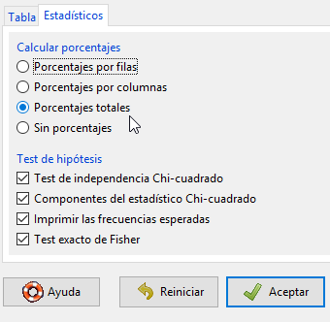
Calcul 2 variables R
Pearson's Chi-squared test
data: .Table
X-squared = 5.1212, df = 1, p-value = 0.02363
Fisher's Exact Test for Count Data
data: .Table
p-value = 0.03015
alternative hypothesis: true odds ratio is not equal to 1

Slide 21
El test de Mc Nemar
Test de dades aparellades amb dades categòriques.
Per exemple si interessa determinar si un individu presenta certa característica abans o després d’una intervenció.
En un aquest estudi trobem 4 possibles resultats
Característica present abans i després de la intervenció
Característica absent abans i després de la intervenció
Característica present abans i absent després de la intervenció.
Característica absent abans i present després de la intervenció.

Slide 22
Taula per al test de McNemar

Slide 23
Test de Mc Nemar
H0: La probabilitat que la característica estigui present no canvia al fer la intervenció
HA: La probabilitat es veu afectada per la intervenció.
No es tracta com una taula de contingència sino com un test de proporcions aparellades.

Slide 24
Exemple Mcnemar
Subjectes de l’estudi: 165 dones a les que es va demanar d’informar, després d’haver rebut un implant de silicona, si aquest s’havia deteriorat.
Aquesta possibilitat es va confirmar quirúrgicament
Condicions (Cadascuna en totes les dones)
Auto informe de Presencia/Absencia de problemes
Confirmació quirúrgica de Presencia/Absencia
.Table <- matrix(c(69,28,5,63), 2, 2, byrow=TRUE)
mcnemar.test(.Table)

